Slide 2
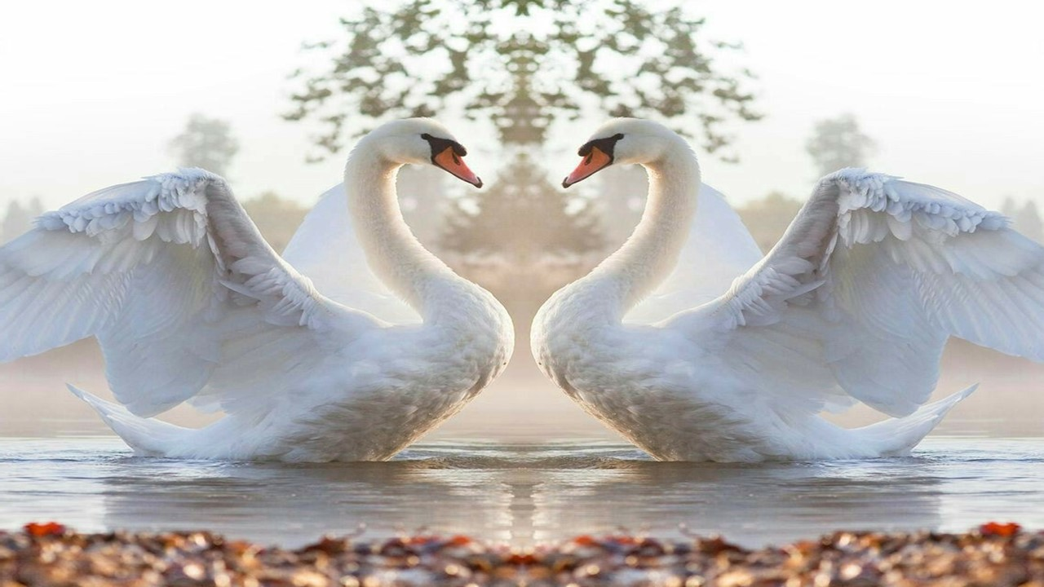
O que está destinado a acontecer
De Wandy Luz

Slide 3

O que está destinado a acontecer
vai se apresentar a você.
Encha-se de amor e vá! Comece ou recomece.
Não importa. A palavra de ordem é: movimente-se!

Slide 4

Seja bom, porque a pessoa que você escolhe ser influencia o ambiente em que você vive e as pessoas com as quais você convive.

Slide 5

Olhe a vida nos olhos, com respeito e fé, porém sem medo do que está por vir, e sem olhar para o que já foi.

Slide 6
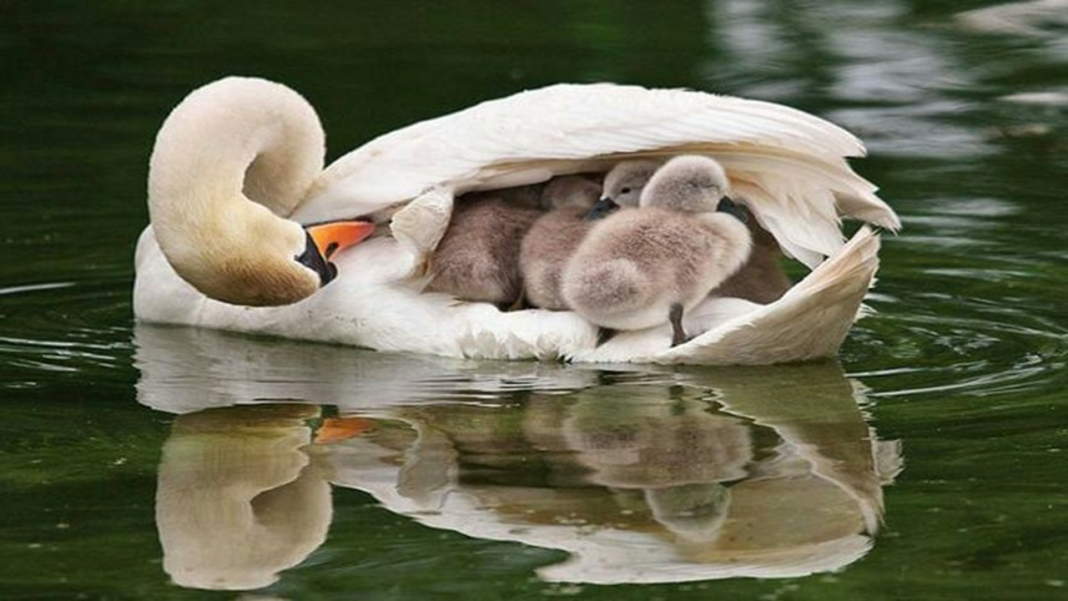
O que está destinado a acontecer vai se apresentar a você, e o que não estiver, vai sair de cena no momento certo.

Slide 7

Saiba que hoje, agora, é sempre a hora certa, para tudo, principalmente viver.

Slide 8
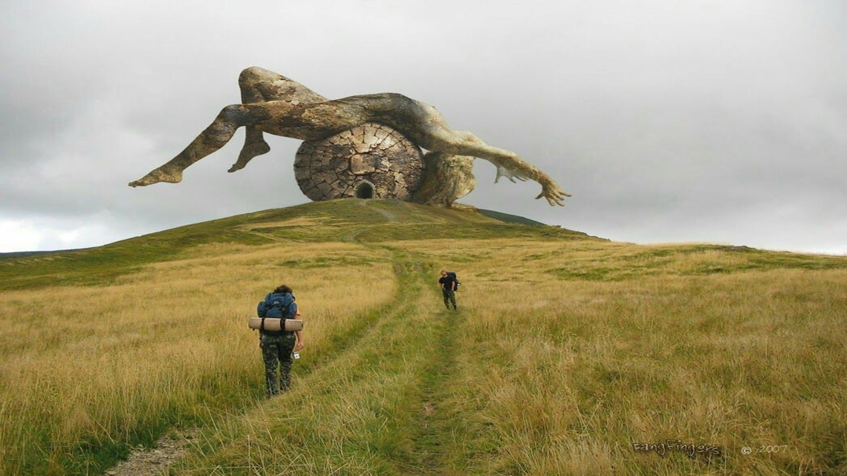
Deixe o novo acontecer. Às vezes, a gente só precisa disso. Reinventar-se, renascer, encontrar uma nova maneira de ser quem a gente é.

Slide 9

Às vezes, olhamos para os lados e nos encontramos no meio do nada.

Slide 10

É quando temos que criar um caminho e estabelecer qual será o nosso rumo. Às vezes, a direção certa pode ser a que a gente quiser.

Slide 11

Às vezes, precisamos escrever um capítulo novo da nossa história, com cenários e personagens diferentes.

Slide 12

Não importa quando, onde, nem por quê. O importante é fazer acontecer, sem esperar que as coisas caiam do céu!

Slide 13
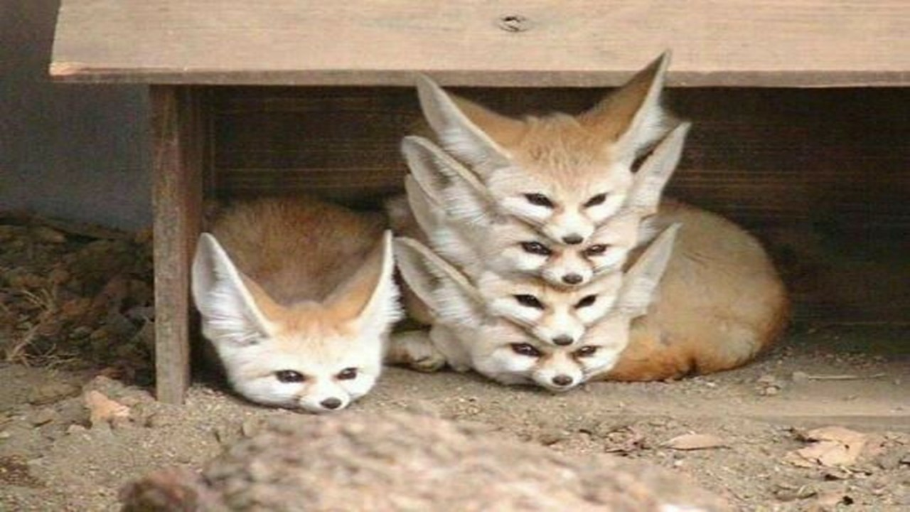
Movimente-se,
porque o tempo passa e a vida não espera.

Slide 14

E se por acaso você desanimar
e achar que acabou,

Slide 15

lembre-se de que todas as vezes que abrimos os olhos, respiramos e sentimos o coração bater, a vida está apenas começando!

Slide 16

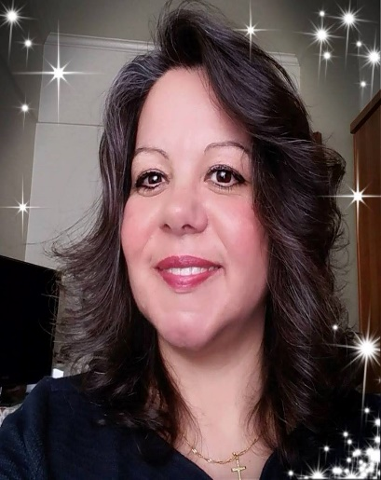
Imagens Internet
Autor do Texto: Wandy Luz
Música:Wolfgang Amadeus Mozart –
Piano Concerto No. 21 - Andante
Formatação: Olga Lopes
lopesolg@gmail.com
www.facebook.com/olga.lopes.16
www.youtube.com/c/olgalopes
www.sergrasan.com

